Slide 1
量子论的诞生
主讲人：赵贺林
学 科：物理（人教版）
学 校：北京市第八十中学 年 级：高二下学期选修3-5

Slide 2
高中物理
观察与思考：
站在炉火旁边有什么感觉？
投在炉中的铁块一开始是什么颜色？过一会儿变 成了什么颜色？
加热的铁块在温度升高时颜色发生变化：

Slide 3
高中物理
一、物体的热辐射
热辐射：一切物体在任何温度下都在辐射电磁波，这种 辐射与物体的温度有关，所以叫做热辐射。
辐射规律：
辐射与物体的温度有关，辐射强度按波长的分布情况随 物体的温度而有所不同。物体在室温时，热辐射的主要成 分是波长较长的电磁波，不能引起人的视觉。当温度升高 时，热辐射中较短波长的成分越来越强。

Slide 4
高中物理
问题：在研究物体热辐射中，应如何避免反射电 磁波的影响？有没有完全吸收电磁波的物体？它 是怎样吸收的呢？
如果某种物体能够完全吸收入射的各种波长的电磁波而不发生反射， 这种物体就是绝对黑体，简称黑体-------理想化的模型
德国物理学家基尔霍夫首先提出了绝对黑体的模型

Slide 5

高中物理
观察与思考：一座建设中的楼房还没有安装窗子，尽管室内已经粉刷， 如果从远处观察，窗内的亮度与楼房外墙的亮度相比，会黑暗的多。 这是为什么？
在空腔壁上开一个很小的孔， 射入小孔的电磁波在空腔中会发 生多次反射和吸收，最终不能从 空腔射出。这个小孔就可以看成 一个绝对黑体。
现实中烟煤就是很接近理想黑体 的材料

Slide 6
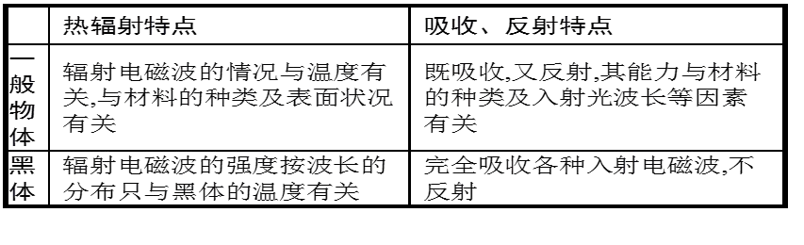
高中物理
问题：为什么在研究热辐射的规律时，人们特别注意 对黑体辐射的研究？
实验表明，同温度下黑体不仅辐射能力强而且还具有以下特点：

Slide 7
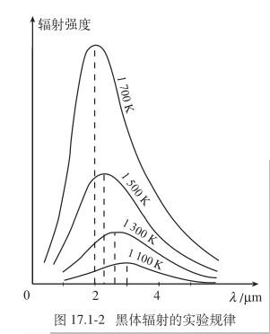

高中物理
二、黑体辐射的实验规律
由图你能分析出黑体辐射存在怎样 的实验规律？
相同温度下，黑体辐射强度随波长是变化 的，中间有峰值；
随温度升高，峰值增加且峰值向波长较短 的方向移动；
随着温度的升高，各种波长的辐射强度都 有增加；

Slide 8
高中物理
怎样解释黑体辐射的实验规律呢？
按照当时物理学的认识，每个带电微粒的振动都产生变化 的电磁场，从而产生电磁辐射。人们很自然地要依据热学 和电磁学的知识寻求黑体辐射的理论解释。

Slide 9

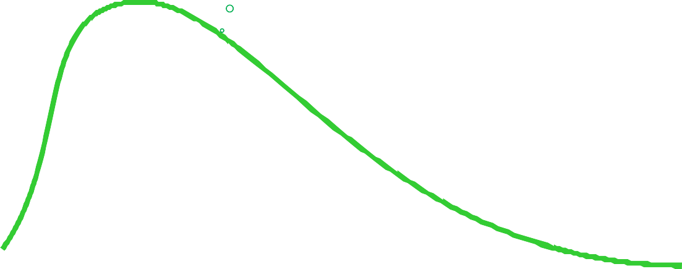
高中物理
实验
辐 射 强 度
物理学家 总是力图 用已有的 知识来解 释新发现 的现象和 规律
瑞利理论值
T=1600K
维恩理论值
0
维恩公式在短波部 分与实验结果吻合 得很好，但长波却 偏离很大。
λ
瑞利公式在长波部分与实验结果比较吻合，但在紫外短波区 与实验严重不符。不但不符，而且当波长趋于 0 时，辐射强度 竟变成无穷大，这显然是荒谬的!这个荒谬的结论被认为是物 理学理论的灾难，当时称为“紫外灾难”。
科学家们怎么对待这个问题的呢？

Slide 10
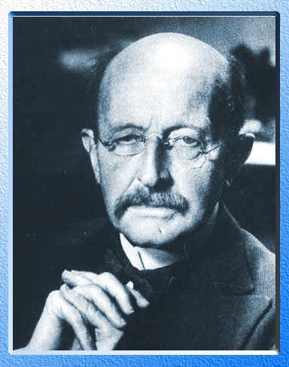

高中物理
三、能量量子化---物理学的新纪元
微观世界的某些 规律，在我们宏观 世界看来可能非常 奇怪。

Slide 11
高中物理
普朗克做出了这样的大胆假设：
振动着的带电微粒的能量只能是某一最小能量值 ε 的整数倍。例 如，可能是 ε 或2 ε 、3 ε ……
带电微粒辐射或吸收能量时，以这个最小能量值为单位一份一份 地辐射或吸收。
这个不可再分的最小能量值 ε 叫做能量子 ε ＝ hv
其中v 是电磁波的频率， h 为普朗克常量 h ＝ 6.626 × 10^{－ 34} J·s。

Slide 12
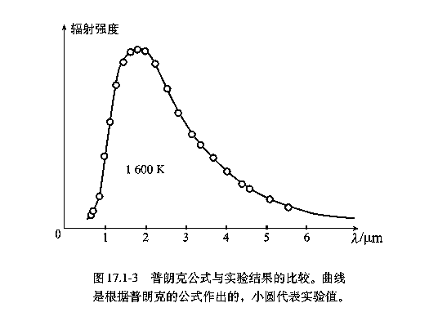
高中物理
普朗克公式与实验结果的比较-----能量子假说的实验证实
借助能量量子化假说得出的 黑体辐射强度与波长分布的 结果与实验符合之好的让人 击掌叫绝！

Slide 13
高中物理
能量的量子化—物理学的新纪元
宏观世界中：能量是连续变化的, 可以是任意值。例如：物体 的重力势能，弹簧振子的弹性势能。
普朗克的假设则认为微观粒子的能量是量子化的，或者说微 观粒子的能量是分立的，不连续的。
普朗克的量子化理论改变了人们对微观世界的根本认识。 1900年12月14 日普朗克在德国物理学会上报告了自己的研究结果，1900年不仅成为新世 纪的开始，也成为物理学的一个新纪元。普朗克常量h是自然界最基本的 常量之一,它体现了微观世界的基本特征。18年后，普朗克为此获得了诺贝 尔物理学奖。

Slide 14
高中物理
课堂练习
1.以下宏观概念中，哪些是“量子化”的？
物体的长度
物体所受的重力
物体的动能
D. 人的个数
答案D
你还能举出一些身边的量子化的例子吗?

Slide 15
高中物理
对于带电微粒辐射和吸收能量时的特点,以下说法正确的是（ ）
以某一个最小能量值一份一份地辐射或吸收
辐射和吸收的能量是某一最小值的整数倍
吸收的能量可以是连续的
辐射和吸收的能量是量子化的
解析:根据普朗克能量子假说,带电粒子的能量只能是某一最小能量值ε的整 数倍,能量的辐射、吸收要一份份地进行,故选项A、B、D正确。

Slide 16
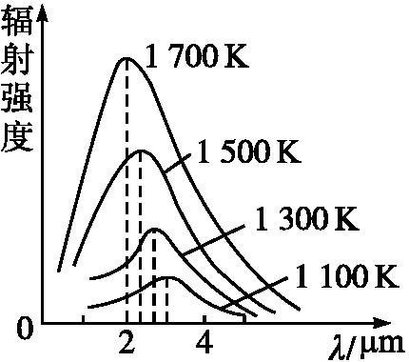
高中物理
黑体辐射的实验规律如图所示,由图可知
随温度升高,各种波长的辐射强度都增大
随温度降低,各种波长的辐射强度都增大
随温度升高,辐射强度的极大值向波长较短的 方向移动
随温度降低,辐射强度的极大值向波长较长的 方向移动
答案A C D

Slide 17
高中物理
小 结
普朗克能量子假说，不仅成功地解决了热辐射中的难题，更使人们对微 观世界的本质有了全新的认识， 开创了物理学研究的新局面，标志着人类 对自然规律的认识已经从从宏观领域进入微观领域，为量子力学的诞生奠 定了基础，对现代物理学的发展产生了革命性的影响。
1905年，爱因斯坦提出光量子假说，成功地解释了光电效应；1906年， 他又将量子理论运用到固体比热问题，获得成功；1912年，玻尔将量子理 论引入到原子结构理论中，克服了经典理论解释原子稳定性的困难，建立 了玻尔原子结构模型，取得了原子物理学划时代的进展；1922年，康普顿 通过实验最终使物理学家们确认了光量子图景，从而使量子理论得到科学 界的普遍承认。

